Slide 1
コミュニケーションツールを知ろう ～これからはじめる人のために～
図書館総合展＠第4会場
神奈川県資料室研究会（神資研）
Notes:
みなさん、こんにちは。図書館総合展も本日で最終日になりましたが、最終日1発目の本フォーラムにお越しいただきありがとうございます。神奈川県資料室研究会、略して神資研主催フォーラム「コミュニケーションツールを知ろう～これからはじめる人のために～」をはじめさせていただきます。

Slide 2
はじめに
Notes:
改めまして、

Slide 3
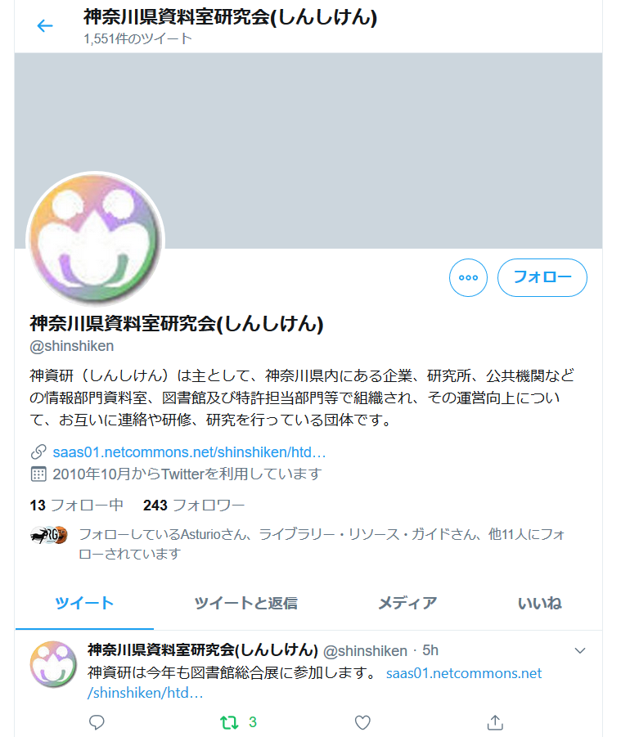
神資研とは
参考）神奈川県資料室研究会, https://saas01.netcommons.net/shinshiken/htdocs/?page_id=17 （2019/11/11）
参考）Twitter, https://twitter.com/shinshiken, （2019/11/11）
Notes:
神奈川県資料室研究会を略して神資研（しんしけん）の紹介をはじめにさせてください。1963年に発足し、神奈川県を中心とした近隣都県内の企業、大学、公共機関等の資料室、図書館、情報部門によって構成されておりまして、正会員、賛助会員、個人会員のみなさまに支えられて活動を行っています。

Slide 4
一部 活動紹介
月例会
講演会
情報活動や資料管理の専門家を招き、知識を吸収
パネルディスカッション
テーマにふさわしい実務担当者を招き、事例紹介やディスカッションの実施
見学会
特色ある外部の情報機関、図書館等を見学
月1回、会員の要望に基づきテーマを設定しています
Notes:
具体的な活動を一部、紹介させてください。月に一度「月例会」といってあるテーマに即した講演会やパネルディスカッション、見学会を企画し、実施しています。ちなみに12月は12月20日（金）に「新たな時代『令和』への挑戦！」ということで平成を振り返りながら、令和の図書館未来像を描くグループディスカッションを行いたいと思います。お手元の配布資料にも案内がありますので、ぜひご覧ください。

Slide 5
一部 活動紹介
神資研刊行物
機関誌「神資研ニュース」
例会記録の速報、例会記録の速報、次回例会の案内等を中心に編集
4、8月を除く毎月発行
Notes:
また、機関紙として「神資研ニュース」を発行しています。出席できなかった月例会の情報もこちらでお知らせしています。

Slide 6
新規会員 募集中！！
例会を初めとするすべての活動に参加可能
年報「神資研」、機関誌「神資研ニュース」の無料配布
川崎図書館の在宅利用文献複写サービス利用可能
※諸条件あり、正会員のみ
神奈川県立図書館、神奈川県立川崎図書館の資料の機関貸出
※正会員のみ
ブース出展中！
Notes:
と、いうことで現在新規会員さま大大大募集中ですのでぜひご興味・ご関心のある方は神資研ブースまでお越しください。それでは宣伝はここまでにして、登壇している私たちの紹介をしたいと思います。

Slide 7
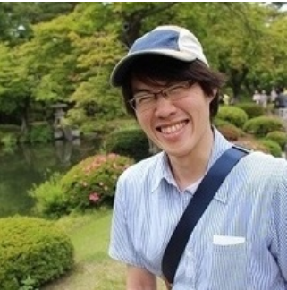
登壇者紹介
佐藤翔
同志社大学免許資格課程センター准教授
本日の講師
岡崎有彩
神奈川県資料室研究会（神資研）／理事
アカデミック・リソース・ガイド株式会社（ARG）／取締役
Notes:
今年から新しく神資研の理事になりました、本日司会を務めさせていただきます、アカデミック・リソース・ガイドARGの岡崎と申します。どうぞよろしくお願いします。そしてお待たせいたしました、本日講師としてお話しいただきます、同志社大学 佐藤翔（しょう）先生です。（パチパチパチ）本日はどうぞよろしくお願いします。それでは佐藤先生のほうからご自身の専攻分野や最近の活動についてまずお話しいただけたらと思います。よろしくお願いします。

Slide 8
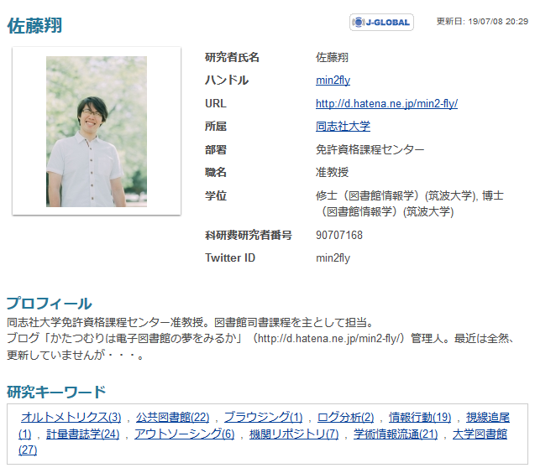
http://researchmap.jp/min2fly/

Slide 9
研究課題：人の情報行動
情報の利用・評価・発信行動に
どんな特徴・傾向があるかを解明し
人の行動をコントロールしたい
大学院以前：主に学術的な情報（大学図書館）
就職後：公共図書館も対象範囲に
どちらかといえば普遍的知見を獲得したい

Slide 10
Notes:
・最近力を入れてやっているのは・・・公共図書館の情報行動
・例えば・・・本棚の何段目がよく見られるのかを、視線追尾装置を使って明らかにする、とか

Slide 11
本日の 配布資料
128ページ～
かたつむりは電子図書館の夢を見るか
LRG編「インスタ映えする図書館を求めて」
LRG21号※限定200冊
メモ用紙
12月月例会案内
アンケート

Slide 12
コミュニケーションツールを知ろう
SNSの紹介と最近の活用事例

Slide 13
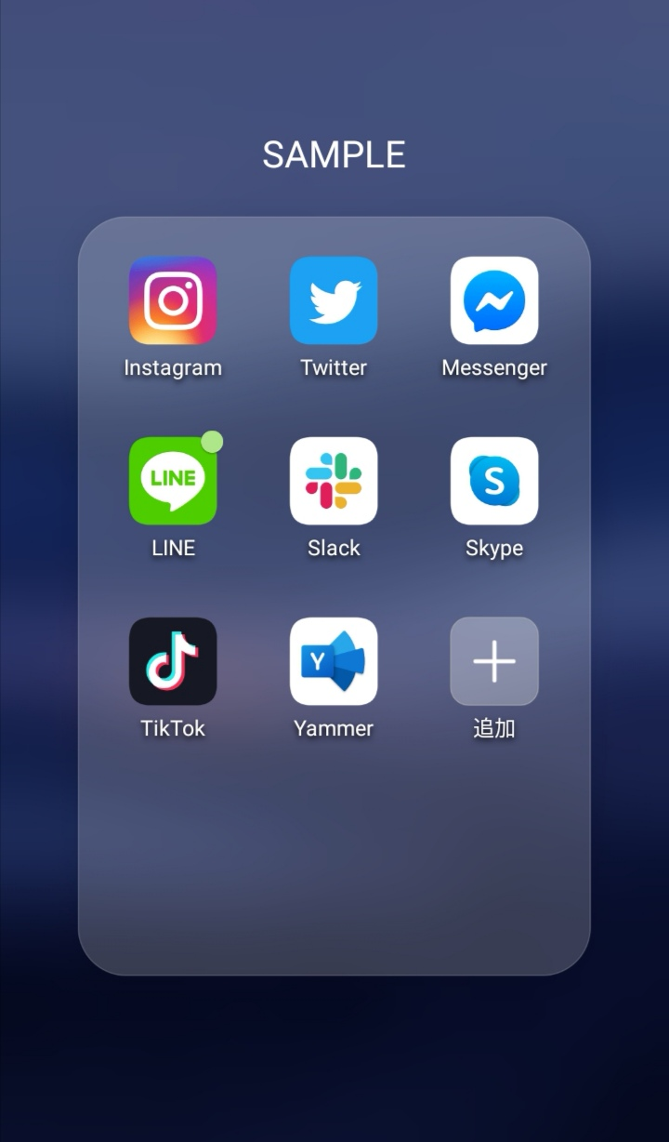
コミュニケーションツールの多様化
Twitter
（ツイッター）
Instagram
（インスタグラム）
Facebook
Messenger
（メッセンジャー）
Skype
（スカイプ）
LINE
（ライン）
Slack
（スラック）
Tik Tok
（ティックトック）
Yammer
（ヤマー）

Slide 14
コミュニケーションツールの多様化
Twitter
（ツイッター）
Instagram
（インスタグラム）
Facebook
Messenger
（メッセンジャー）
Skype
（スカイプ）
LINE
（ライン）
Slack
（スラック）
Tik Tok
（ティックトック）
Yammer
（ヤマー）

Slide 15
コミュニケーションツールの多様化
LINE
チャット、画像共有、通話、ビデオ通話等複合型コミュニケーションツール
Instagram
双方向のコミュニケーションをマストとしない画像、動画共有特化型コミュニケーションツール
チャット
Twitter
双方向のコミュニケーションをマストとしないテキスト特化型コミュニケーションツール
文字数制限あり（140文字）
Yammer
チャット、画像・ファイル共有
ビジネス特化型コミュニケーションツール、
Slack
チャット、画像共有、通話、ビデオ通話等複合型コミュニケーションツール
すべて1対1またはグループチャットが可能

Slide 16
ツール紹介 ＜Yammer＞
オフィスソフト連携
会議やイベント情報をOutlook、Google、Yahoo!等のカレンダーに同期

Slide 17
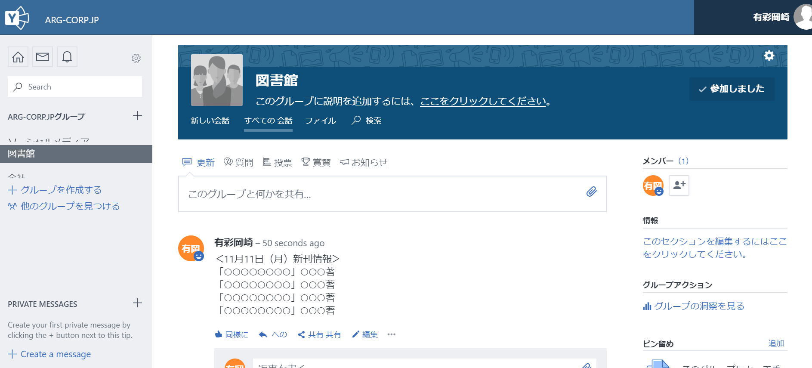

Slide 18
活用事例 ＜ Slack＞
学会や研究会質疑の変化
対面質疑とチャット質疑
チャット座長の出現
参加タイミングの制約を受けにくい

Slide 19
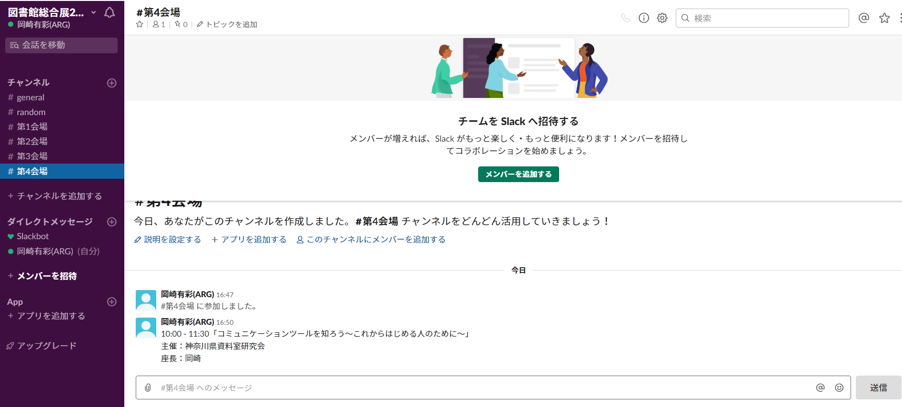

Slide 20
活用事例 ＜ Slack＞
経費精算承認
タスク管理ツール

Slide 21
活用事例③ ＜ Instagram＞
Notes:
Instagramに関する活用事例は、このセッションを通してみなさんと一緒に考えていく

Slide 22
Instagramとは
Instagram
（インスタグラム）

Slide 23
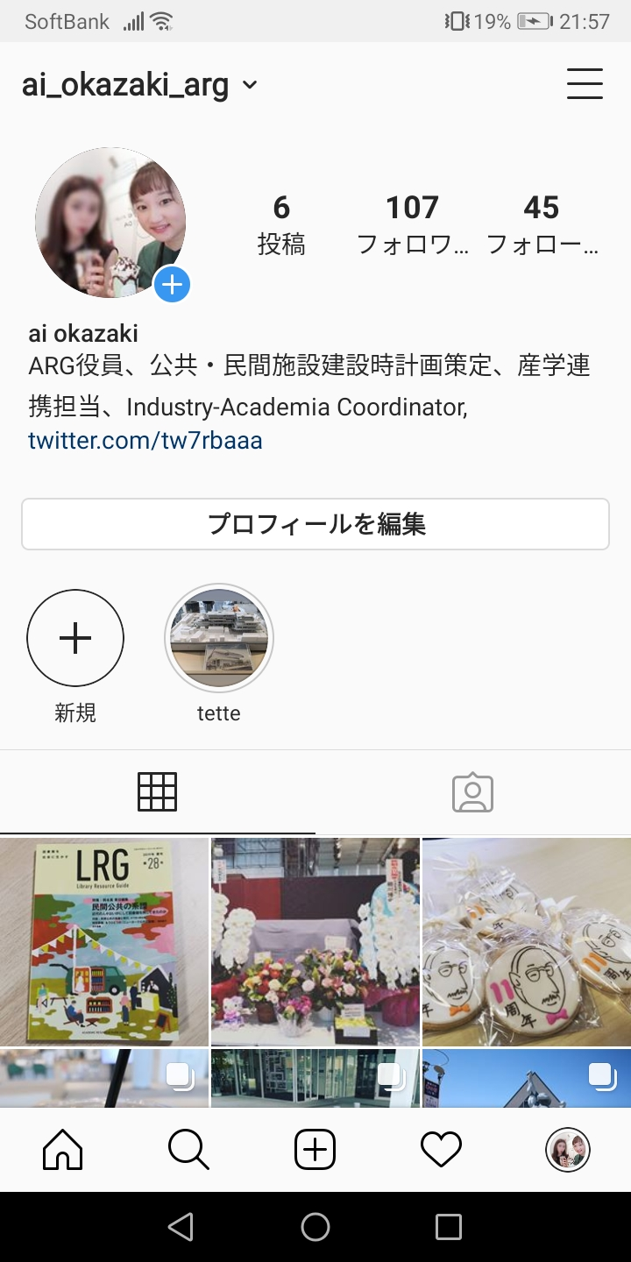
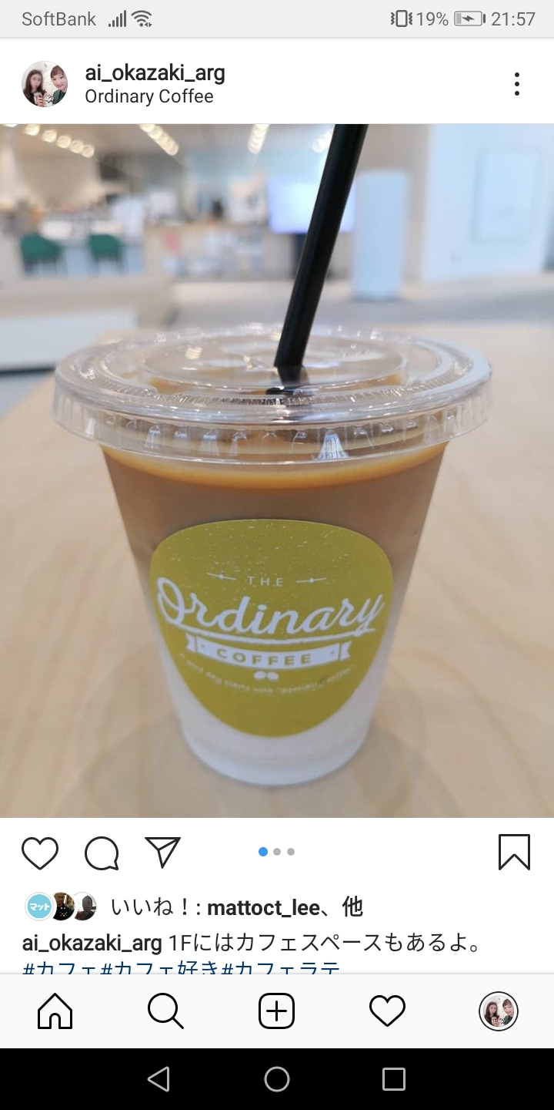

Slide 24
講演時は検索画面及び「＃図書館」で検索した画面を投影

Slide 25
神奈川県資料室研究会主催図書館総合展フォーラム
「コミュニケーションツールを知ろう～これからはじめる人のために～」
2019.11.14
Instagramにおける
「＃図書館」
佐藤翔（同志社大学）

Slide 26
講演時は武雄市図書館で撮影されたスタバの コーヒーの投稿を投影
Notes:
・Instagram見てると・・・「＃図書館」がついている投稿がいっぱいある
・ハッシュタグ・・・シャープをつけてなんらかのコメントを続けると、Instagram上ではこんなふうにリンクになる。Twitter等にもある機能なのでご存知の向きも多いかと思う
・ソーシャルメディア上で投稿をカテゴライズ・検索性をあげるためにユーザから生まれた文化だが・・・Instagramにおいては、興味のある画像の主な発見手段になっている。そこで、こんなふうに関連しそうなトピックをぞろぞろと続ける
「#図書館」が付与された投稿は・・・図書館に興味を持ちそうな人に発見してもらいたくて付与されたものと考えられる
⇒・本研究の対象としては妥当と考えた

Slide 27
Instagram投稿の３類型
１．カジュアル写真：80%
２．プロフェッショナル写真：11%
３．デザイン写真：9%
出典：Lev Manovich, “Instagram and Contemporary Image,” 2017 http://manovich.net/index.php/projects/instagram-and-contemporary-image
Notes:
・Instagram投稿画像の大規模分析をてがけているレフ・マノビッチによれば・・・プロの写真家が撮影したようなプロフェッショナル写真、デザイナーが手がけているようなデザイン性の高い写真も一定数、存在していて、特にデザイン写真はInstagram特有の文化を築いているという
・しかし投稿される写真の大半は、一般の人々が、自身の日常を投稿した、カジュアル写真である

Slide 28
講演時はカジュアル写真の例を投影
Notes:
・カジュアル写真って要はこんなの。なんてことない写真たち
・以前からFlickrのような写真共有メディアはあったが、そこではプロフェッショナル写真のような、「いい写真」が多くを占めていた
⇔・Instagramは「ふつうの写真」を投稿する場になっている点が特徴である

Slide 29
カジュアル写真
「記録するに値する瞬間と機会を選択し、目に見える世界と人間の生活をふるいにかけている」（L. Manovich）
記録・共有の価値があると判断されたもの
投稿者の価値判断の結果を示す
Notes:
・しかし当然だが、カジュアルなInstagramの投稿たちも、本当の「なんでもない日常」ではない・・・投稿者が「撮影したい」と思った瞬間であり、それを「共有・発信したい」と思ったから投稿されている
⇒・投稿者がなにに価値を置くか、その判断の結果を示すものと考えられる・・・そこで、特定のトピックに関してInstagramの投稿を分析し、そのトピックについての人々の価値観をあぶり出そう、という研究が近年では増えている

Slide 30
図書館の「どこ」に 記録・共有の価値が 認められているのか
Notes:
・図書館に関する人々の投稿を分析することで・・・Instagramユーザの中で、図書館の「どこ」、どういう機能や、より有り体にどの図書館のどの場所、あるいは館内でのどういう体験に、記録・共有の価値が認められているのかを明らかにできる
⇒・人々の図書館認識の解明にもつながるだろう

Slide 31
データ収集
「#図書館」が付与された投稿
2017年8月にデータ収集実施
投稿URL、投稿id、投稿者id、投稿日時、本人コメント、他者コメント数、「いいね！」数、画像メタデータ、画像本体
収集投稿数：107,367件
Notes:
・本研究ではハッシュタグ「#図書館」が付与された投稿を、図書館に関する投稿として収集する

Slide 32
メタデータ分析
対象：107,367件の投稿全件
投稿者数（ユニークid数）
投稿の日時
「#図書館」以外のハッシュタグ
Notes:
・集めたデータを用いて、本研究では２つの分析を行う
・一つは投稿画像に付与されたコメントやid、日時等のメタデータ部分の分析
・これは収集した投稿すべてを対象に実施
・投稿者数、投稿日時などの基礎的情報に加え
・「#図書館」と共起するハッシュタグを分析する・・・どういう文脈の中で図書館についての記録・発信をしようと思う投稿者が多いのかが、ここからある程度類推できる
・さらに、時には図書館の固有名が出てくることもあり、どの図書館に記録・共有の価値があると思われているのかも見えてくるだろう

Slide 33
被写体分析
対象：無作為抽出した1,200件の投稿
投稿画像を確認し、ラベルを付与する
そもそも何が写っているのか？
図書館は写っているか？
写っているなら、内観？ 外観？
なにが一緒に写っている？
Notes:
・もう一つは投稿された画像自体の分析。これが本研究の本丸である
・将来的には機械化もできるかもしれないが、まずは人手による分析を実施
・全件はできないので、ランダムに抽出した1,200件を対象とする
・著者らが予備分析に基づいてラベルセットを作成⇒アルバイト作業者が実際の画像閲覧・ラベル付与を実施
・そもそも、「#図書館」投稿にはなにが写っているのか？
・図書館は写っているのか？ 写っているならどこが？ なにが一緒に写っている？

Slide 34
メタデータ分析

Slide 35
投稿者数
出現ユニークid数：48,481件
うち36,921件（約75.7%）：1回のみ投稿
ヘビーユーザも存在
最多投稿：1,363回
100回以上投稿id：65件
Notes:
・スライドそのまま
・大半の利用者は図書館について１回しか投稿しない
が、中にはヘビーユーザも存在する

Slide 36
投稿数の推移
Notes:
・投稿数の推移はこんな感じ
・2010～2013年まではごくわずかにしか存在しない
・2014年に急増して5,000件以上に。翌年は3倍強、さらに翌年約2倍に、というペースで増えている
・2017年は8月までで既に2016年を超えている。ペースは一定ではないが、指数的な増加を見せていると言えるかもしれない

Slide 37
「#図書館」と共起するハッシュタグ
のべ付与数943,772件
平均約8.8件のハッシュタグを付与
208,995種類のハッシュタグが存在
うち154,639件（約74%）は1回のみ出現
非検索向けハッシュタグが影響？
一方で非常に投稿回数の多いタグも
Notes:
・スライドそのまま

Slide 38
講演時は子どもが被写体になった、非検索向け ハッシュタグ付き投稿の例を投影
Notes:
＃ここは時間によって飛ばすかも
・ちなみに非検索向けハッシュタグ、というのはこういうの
・こんなので探すことはないだろ、という、なんでハッシュタグにするのかよくわからない文章をハッシュタグにする
・最近も流行っているのかはわからないが・・・なんかそういう文化があるらしい

Slide 39
「#図書館」と共起するハッシュタグ
のべ付与数943,772件
平均約8.8件のハッシュタグを付与
208,995種類のハッシュタグが存在
うち154,639件（約74%）は1回のみ出現
非検索向けハッシュタグが影響？
一方で非常に投稿回数の多いタグも
Notes:
・とはいえ、そういう例外的なハッシュタグもありつつも、中には非常に投稿回数の多い、使われているハッシュタグもある

Slide 40
「#図書館」と共起するハッシュタグ
1.＃読書
2.#本
3.#library
4.#読書記録
5.#book
6.#絵本
7.#読了
8.#小説
9.#読み聞かせ
10.#読書クラブ
11.＃勉強
12.#本が好き
13.#カフェ
14.#books
15.#japan
16.#reading
17.#建築
18.#bookstagram
19.#読書好きな人と繋がりたい
Notes:
・実際に出現回数の多いハッシュタグ・・・数値の詳細は予稿集表2に掲載しているので、そちらも確認いただきたい

Slide 41
「#図書館」と共起するハッシュタグ
1.＃読書
2.#本
3.#library
4.#読書記録
5.#book
6.#絵本
7.#読了
8.#小説
9.#読み聞かせ
10.#読書クラブ
11.＃勉強
12.#本が好き
13.#カフェ
14.#books
15.#japan
16.#reading
17.#建築
18.#bookstagram
19.#読書好きな人と繋がりたい
Notes:
・目立つのは「読書」「本」など、本と読書に関するハッシュタグで、中でも「読書記録」「読了」など、本を読んだ記録を残していることを示唆するものがある。もう一つは、「読書クラブ」「読書好きな人とつながりたい」等の、発信を通じて読書好き同士のつながりを希求するタグ

Slide 42
「#図書館」と共起するハッシュタグ
1.＃読書
2.#本
3.#library
4.#読書記録
5.#book
6.#絵本
7.#読了
8.#小説
9.#読み聞かせ
10.#読書クラブ
11.＃勉強
12.#本が好き
13.#カフェ
14.#books
15.#japan
16.#reading
17.#建築
18.#bookstagram
19.#読書好きな人と繋がりたい
Notes:
・読書や本、それに図書館の同義語以外で異彩を放つのは、「カフェ」と「建築」。後者は建築としての図書館に関する投稿と類推されるが、カフェは・・・？
⇒・被写体分析でも取り上げるが、Instagram上ではコーヒー・カフェの投稿が多い。それに関連している？（図書館の、というよりはInstagram自体の特性？）

Slide 43
固有名出現頻度上位の図書館
ぎふメディアコスモス
大阪府立中之島図書館
金沢海みらい図書館
武雄市図書館・多賀城市立図書館
武蔵野プレイス
太田市美術館図書館
…
奥州市胆沢図書館
Notes:
・非常に多い、というわけではないが、中には図書館の固有名がハッシュタグとして出てくる例もある。
⇒・大半は・・・近年の建築、あるいは逆に重要文化財など、内装や建築が話題になった図書館
⇒・表3中、唯一の例外は奥州市のタンザワ図書館。ただ、これは自分たちが写真を投稿している
⇔・多くの人が、固有名をあげて図書館について発信すると価値を認めるのは、特異な建築である

Slide 44
専門図書館は？

Slide 45
ほぼない
Notes:
・かなり上位の方まで確認したが、「#図書館」ではっきり専門図書館であるところはほとんど・・・

Slide 46
ただし…

Slide 47
「いいね！」上位画像
「いいね！」上位10件を分析
被写体は？
投稿者は？
文脈は？

Slide 48
講演時はアイドルの投稿を投影
Notes:
・堂々の１位はこちら・・・アイドルの投稿だよ！ 上位３件までそう！！
・他、４位はアーティストが図書館について書いたネタ画像、５位は佐賀県の「泊まれる図書館」という宿泊施設で、上位に図書館出てこない

Slide 49
講演時は消しゴムはんこ作家による米沢市図書館の投稿を投影
Notes:
・図書館としての１位はこちら
・消しゴムはんこ作家等で活動されている、フォロワー数もめっちゃ多い方が、米沢市の図書館について投稿した画像

Slide 50
講演時は東洋文庫であるバンドメンバーが撮影した写真を投影
Notes:
・そして図書館としての２位がこちら・・・東洋文庫
・あるバンドのメンバーが撮影した画像を投稿したもの
・ちなみに東洋文庫はそれ以外にも投稿けっこう多いのだが・・・「＃図書館」つけてない人が多いので今回の集計からはもれている
・知名度がある・フォロワー数が一定以上あるアカウント×インスタばえするロケーションだと、いいねが伸びる、という当たり前の現象か

Slide 51
被写体分析
Notes:
・続いて被写体分析の結果だが・・・

Slide 52
被写体分析
図書の表紙・背：50.3%
図書館の内観：22.9%
人物（子どもを除く）：13.3%
Notes:
・結果から、まず顕著なのは・・・投稿の大半は、図書館ではなく、図書館で借りた図書を写したものである！

Slide 53
講演時は典型的表紙画像を投影
Notes:
・典型的にはこういう投稿。図書館で借りた本をアップで撮影する。場所がどこかはわからない。目的は読書の記録・発信であろう

Slide 54
講演時はおしゃれな表紙画像を投影。表紙＋アラビアの食器を使っているカフェの飲食物が写っていた
Notes:
・この図書の写真が、図書館と共起する頻度は少ない。表紙が出てくる全投稿490の投稿中、23回程度。
⇒・むしろコーヒーやなんらかの飲食物との共起の方が多い（コーヒー24、その他31）。
⇒・これなんかが典型。コーヒーとお菓子を楽しみつつ読書している風景。なにげに食器がアラビアだし・・・ブラックパラティッシ、略してブラパラっていう柄なんですって。
・単純な読書記録なら表紙だけでいいはずだが、自身が読んでいる環境までこみ、つまり「図書館で借りた本を読んでいる経験・生活風景」を発信したいわけである。
⇒・なんで単純に「本を読んでいる」ではなく「図書館で借りた」を強調したいのかは興味深いところ。今後、「#本」と比較するなどもありかも？
⇒・ちなみに・・・これらの例ではどの図書館で借りた、という固有名は伏せられる傾向にある。図書館名のついたラベルなどは上に紙を乗せて隠す、等の工夫が一般化している

Slide 55
講演時は図書館の内観を撮影した写真投稿を投影
Notes:
「#図書館」なのに・・・実際に図書館が写っていることは少ない！
・内観・外観あわせて282件、全体の約29%。
・その中では、外観より内観の方が約3倍、多い
・内観写真の約半数には人が写っている。自撮りも存在し、中には勉強の様子を投稿している例もあるが、多数派は写り込み。館内のきれいな写真を投稿したら、人が写っていた、というケース。
・あとは、子どもが写っている写真が多い。これは写り込みではなく、子どもが主な被写体である。まあ気持ちはわかる、子どもの写真はいつだって撮りたい

Slide 56
図書館の「価値」はどこにあるか
１）借りた本の読書経験
持ち帰り、図書館以外の場所で撮影
読書経験を共有し、同好の士とつながりたい
２）「館内」での利用経験
子どもの利用・成人の勉強風景
特徴的な建築
Notes:
・本研究の目的は、「#図書館」のついたInstagramの投稿を分析することで、利用者が図書館について投稿する場合、図書館のどこに記録・共有に足る価値があると捉えているのかを明らかにすること、であった
・メタデータ分析、被写体分析の結果から・・・まず、図書館について、人々が最も記録・共有の価値を認めているのは、「借りた資料の読書体験」である！

Slide 57
講演時はおしゃれな表紙画像パート2を投影。表紙＋パン＋コーヒーで、真上からの構図
Notes:
・それも、借りた本を持ち帰ってから、読んだ・読んでいる経験・日常が投稿される。それを共有し、あわよくば同じく本好き・読書好きとつながりたい。主体は本と自身の生活である。なので図書館はたまにしか写っていない。図書館を訪れた、借りていること自体の価値は少なく、それを持ち出して読んでいる日常こそ発信の価値があると思われている
・だから図書館の名前もふせられる。ただ、「図書館で借りた」ことはアピールしたいらしい。この心理は興味深い

Slide 58
講演時はぎふメディアコスモスの画像を投影
Notes:
・一方で・・・図書館が被写体になっている場合には、主に投稿されるのは館内での体験。子どもが使っている風景や、大人なら勉強の経験も発信される。しかしなにより多いのは、格好良い図書館の、内観の写真である。その場合は固有名も明かされる（「格好いい図書館に行った」ことを共有したい）
⇒・よほど特徴的なら外観の投稿もあるが、基本、図書館に関しての投稿は内部が多い。図書館の価値は中身にある

Slide 59
図書館とInstagram：活用 (1)
最多勢力・表紙投稿＝読書体験の共有
固有の図書館性は隠す方向
美的追求を始めるとより顕著に
「図書館で借りた」は主張
専門図書館は狙いづらいところだが・・・

Slide 60
図書館とInstagram：活用 (2)
「自館の」ブランディングとしては？
「写真映え」するなら・・・
写真撮影・投稿の許諾
推奨するハッシュタグを明示（名寄せ）
投稿へのアクション（いいね・コメントetc）
Notes:
・基本は（Instagramの画像はほとんどがそうだが）カジュアル
・「ばえる」も基本は華がある・インパクトがあるものを用いた体験の共有＝カジュアル（最初の一人ならともかく、「ばえる」とわかっているものを撮りに行くのは、美的自己表現＜友人・知人との体験の共有（＝リア充アピール・知的自己アピール）に重きがある
⇒・それを前提にしたとるべき策＝共有したくなるような体験の共有、ということに
・ばえる空間デザインは典型だよね。それを活かせばいい
・東洋文庫ミュージアムのTwitterアカウントは、あれはTwitterアカウントだけどよくわかっている
・自館に関する投稿・画像をガンガンいいねしてRTして拡散している。それを見た人にとっても誘引になるし、投稿する側も、嬉しくないことはないわけで

Slide 61
図書館とInstagram：活用 (3)
「写真映え」しなくても・・・
共有したい「経験・体験」の場を作る
ターゲットは「子ども」が良さそう
例：ハロウィン写真撮影（専門図書館で？）
（日本では）大人の経験風景を投稿しない
もしくは「カフェ」エリア
内観全体が映えなくてもカフェだけOKならOK！
Notes:
・ばえない建物は？・・・ばえるエリアや企画をどう作るか、ということに
・ただ、何をやればいいってのは当然ながら立地や館種も大いに関わってくるわけで、特に専門図書館は難しいところもあるよなあ・・・公共図書館なら、子供のハロウィンコスプレ撮影企画とかが出てきていて、これはかなりいい。
⇒・日本人はあまり「自分が写った」体験を投稿しない。自分が写っていなくても映えるなら自分抜きで写すが、映えないならたぶん館内ではなにも撮らない
⇒・子供がいれば別。子供はガンガン写すので、子供こみの企画なら投稿を促せるはず
・あとはカフェ。建築全体が映えなくても、カフェがあれば、勝手に投稿してくれる
・ただ、そこでカフェ自体も映えないと、たぶん構図的におしゃれにとって図書館の存在は隠されてしまう
・逆にカフェだけでも映えれば固有名つきも狙えるはず・・・！

Slide 62
Any question？
min2fly@slis.doshisha.ac.jp
＊本プレゼンで用いたデータは吉田光男氏（豊橋技術科学大学）との共同研究の中で取得したものです。発表内容の多くは日本図書館情報学会研究大会（2018）の成果に基づきます。

Slide 63
トーク ディスカッション
佐藤翔先生（同志社大学）
岡崎有彩（アカデミック・リソース・ガイド株式会社（ARG））

Slide 64
会場質疑

Slide 65
おわりに

Slide 66
新規会員 募集中！！
例会を初めとするすべての活動に参加可能
年報「神資研」、機関誌「神資研ニュース」の無料配布
川崎図書館の在宅利用文献複写サービス利用可能
※諸条件あり、正会員のみ
神奈川県立図書館、神奈川県立川崎図書館の資料の機関貸出
※正会員のみ
ブース41で出展もしております。お申込は事務局まで！

Slide 67
ご清聴ありがとうございました
「コミュニケーションツールを知ろう～これからはじめる人のために～」
神奈川県資料室研究会（神資研）＠ブース41

